Slide 1
Summer Internship – WM
Nome: João Matheus Françolin
Tutor: Eduardo Barros / Fabiana Mesquita
Período de Estágio: Junho 05 – Agosto 16

Slide 2
Overview
Wealth Management / Portfolio Solutions / IAG
Motivação: Expansão do business
Escalar prospecção
Reestruturar controles internos
Otimizar tempo dos gestores
Tarefa: Estruturação e automatização de processos para área offshore visando aumentar a escalabilidade do business
PnL – TIR
Fábrica de PPT

Slide 3
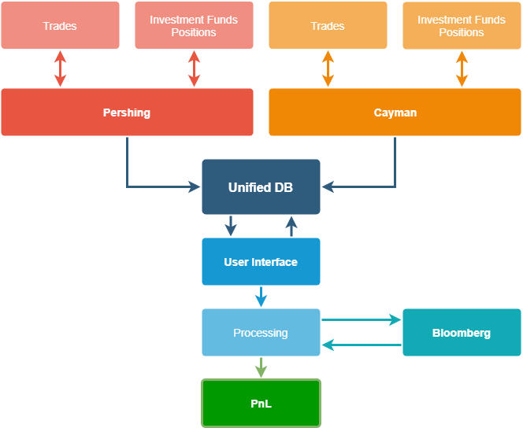
PnL – TIR
Quanto dinheiro o meu cliente está fazendo nesse momento?
Pergunta relativista por natureza
Foto vs. filme
Analise top-down:
Criação de um banco de dados unificado
Processamento dos trades em ordem cronológica
Integração com a Bloomberg para consultas de posições em aberto

Slide 4
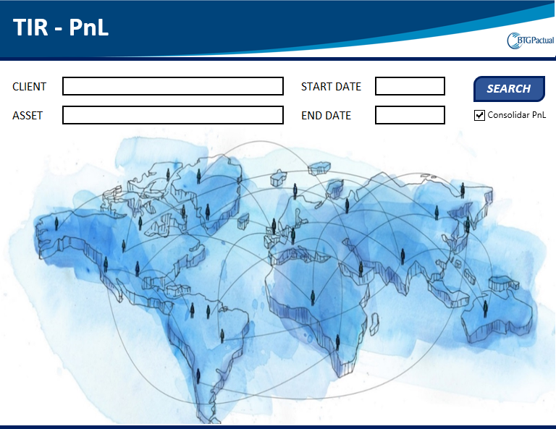

Interface com o Gestor
Foco em simplicidade
Permite pesquisas por diversos identificadores (nome, SCI, ISIN, e BB ticker)
Opção de consolidação do PnL de ativos que sofreram mudança de classe

Slide 5
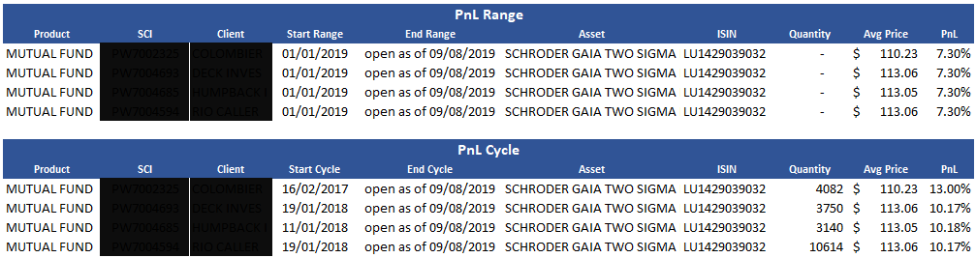
Resultados
Impacto de um ativo
Analise de uma carteira

Slide 6
Fábrica de PPT
Como funciona o processo de prospecção de um cliente?
Primeiro contato
Familiarização com o nível de risco que cliente estaria sujeito a se submeter
Criação de uma proposta de alocação
Analise Top-Down:
Definição de diferentes perfis para investidores
Agrupamento de fundos de investimentos por categoria de produtos
Criação da proposta de alocação com o mínimo de input humano possível

Slide 7
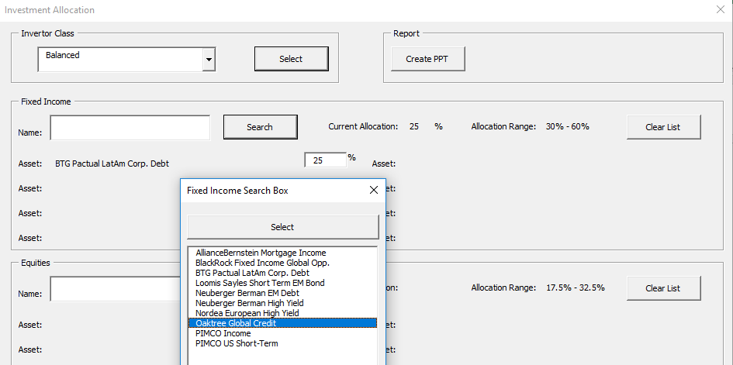
Interface com o Banker
Restringe o usuário a respeitar uma logica de alocação pré-estabelecida
Preserva o aspecto discricionário do banqueiro na alocação dos ativos
Processo intuitivo com foco em escalabilidade

Slide 8

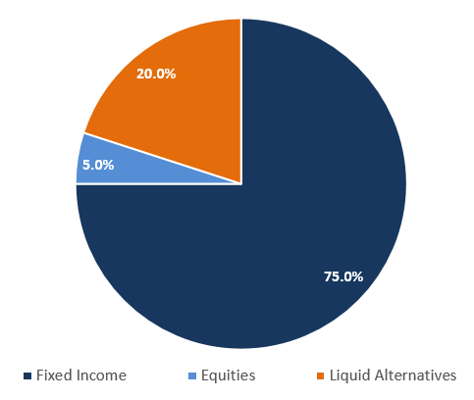
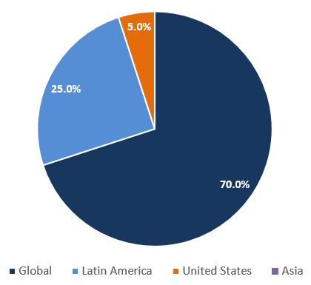
Resumo da Alocação Proposta
Suggested Allocation
 | Asset Class | Weight |  | Instrument | Geography | Strategy | Liquidity
 | Fixed Income | 75.0% | 25.0% | BTG Pactual LatAm Corp. Debt | Latin America | Corporate Debt | Daily
 |  |  | 25.0% | Oaktree Global Credit | Global | Investment Grade | Daily
 |  |  | 25.0% | PIMCO Income | Global | Unconstrained | Daily
 |  |  | 0.0%
 | Equities | 5.0% | 5.0% | Harris Associates US Equity | United States | Large Cap Value | Daily
 |  |  | 0.0%
 | Liquid Alternative Investments | 20.0% | 20.0% | Western Asset Macro Opportunities | Global | Macro Rates & FX | Monthly
 |  |  | 0.0%

Slide 9
Apresentação do Ativo
Novo design
Comparação com benchmarks da categoria
Descrição, risco, e rentabilidade apresentados de maneira clara e intuitiva

Slide 10
Conclusão
Impacto dos projetos:
Escalabilidade no trabalho dos bankers no Brasil & USA
Otimização do tempo de gestores Offshore
Criação de ferramentas que permitem analises mais ágeis e sofisticadas nos nossos mandatos
Crescimento Pessoal
Imersão no mercado financeiro
Cultura de ownership
Deadlines, processos, e relações interpessoais
Próximos passos: CFA 1 / Dez 07

